Slide 1



HYBRIDWORKS-ESIKATSELU.VERCEL.APP
VERKKOSIVUARVIO
Siisti ja nopea sivu, joka kertoo tuotteesta kahteen kertaan mutta tekijästään ei juuri mitään.
Kokonaisarvio 21/35
Löydettävyys 2/5
Arvioitu 20.10.2026 · 7 osa-aluetta · löydettävyys

Slide 2
21/35
KOKONAISARVIO JA OSA-ALUEET
Siisti ja nopea sivu, joka kertoo tuotteesta kahteen kertaan mutta tekijästään ei juuri mitään.
PISTETTÄ SEITSEMÄSTÄ OSA-ALUEESTA
Vahvin: Visuaalisuus (4/5). Heikoin: Luottamus (2/5).
Löydettävyys 2/5 on erillinen lisäosa eikä sisälly kokonaispisteisiin.
Ensinäkymä toimii: pääviesti kertoo yhdellä lauseella, mitä tehdään ja kenelle, ja yksi musta nappi on selvä seuraava askel myös puhelimella. Sivu on kevyt (0,27 Mt) ja ehjä. Tekijäsivuksi se on kuitenkin ohut: sivulla ei ole nimeä, Y-tunnusta, osoitetta eikä sähköpostia, ja suurin osa sisällöstä toistaa tuotesivua. Kuvina on vain logoja, vaikka tuote on visuaalinen esitys ja video. H1 on logokuva, ja hinnan kohdalla ei ole nappia. Nopeimmat korjaukset ovat yritystiedot alatunnisteeseen ja nappi hintarivin alle.
Kohderyhmä
Viesti
Toimintakehotukset
Luottamus
Visuaalisuus
Kuvat
Mobiili
3/5
3/5
3/5
2/5
4/5
2/5
4/5
ROAST MY PAGE · hybridworks-esikatselu.vercel.app
02

Slide 3
01
Pääviesti yhdessä lauseessa
MIKÄ TOIMII
”Hybrid Works tekee Roast My Pagen – automaattisen verkkosivuarvion suomalaisille pk-yrityksille.” Mitä ja kenelle selviää heti.
Ennen korjauslistaa: nämä kannattaa säilyttää, kun sivua muokataan. Ne ovat perusta, jonka päälle muutokset rakennetaan.
02
Yksi selkeä nappi
Ensinäkymässä yksi nappi ilman kilpailevia vaihtoehtoja, myös puhelimen ensiruudulla (@461 px).
03
Kevyt ja viimeistelty
0,27 Mt, 12 pyyntöä, ei vaakavieritystä, ei placeholdereita eikä rikkinäisiä linkkejä.
ROAST MY PAGE · hybridworks-esikatselu.vercel.app
03

Slide 4
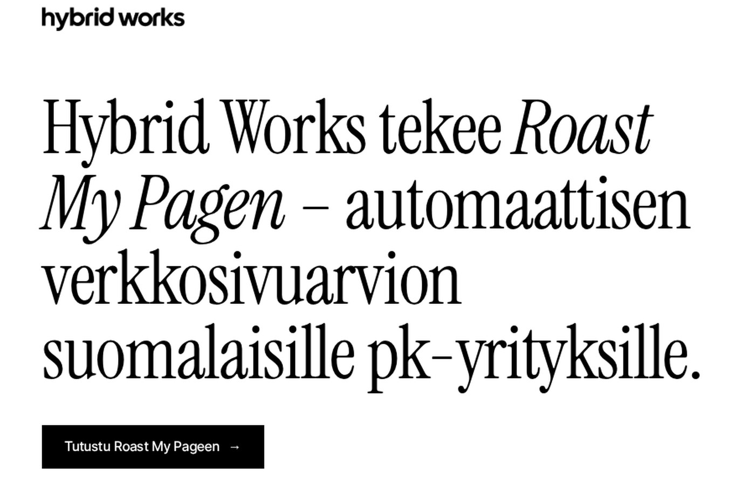
Etusivu · työpöytä 1440×900 · ensinäkymä
OSA-ALUE 1/7
KOHDERYHMÄ
1
3/5
Pk-yritys nimetään, mutta ostaja ei tunnista tilannettaan.
VAHVUUDET
• Yksi ryhmä nimetään heti ensinäkymässä: ”suomalaisille pk-yrityksille”.
• Selkokieli ilman markkinointijargonia sopii kiireiselle yrittäjälle.
1 Pk-yritys on liian laaja ryhmä
Ostajan kysymykset jäävät auki
HEIKKOUDET
• ”Pk-yritys” on liian laaja: ei roolia eikä tilannetta, johon ostaja samastuisi.
• Ostajan kysymyksiin ennen 49 € maksua ei vastata tällä sivulla.
• Sivu ei kerro, kenelle juuri tämä tekijäsivu on (ostaja vai tekijää tarkistava).
KORJAUS
1–1,5 h
Korjaus #6
Lisää pääviestin alle tilannelause ja hinnan alle kolme riviä ostajan riskeistä (toimitusaika, epäonnistuminen, usein kysytyt).
ROAST MY PAGE · hybridworks-esikatselu.vercel.app
04

Slide 5
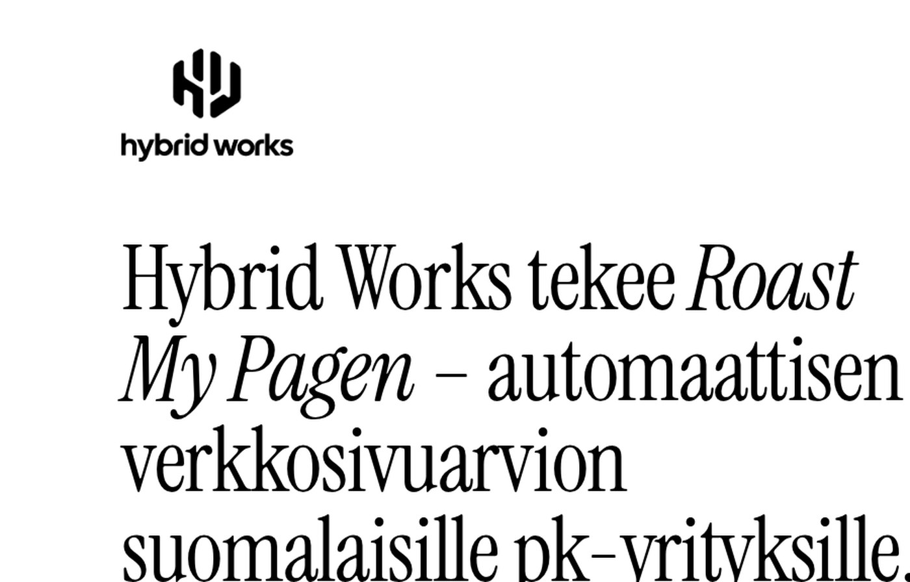
Etusivu · työpöytä 1440×900 · ensinäkymä
OSA-ALUE 2/7
VIESTI
1
3/5
Mitä ja kenelle selviää – miksi juuri tämä tekijä ei.
VAHVUUDET
• Pääviesti kertoo yhdellä lauseella, mitä tehdään ja kenelle.
• ”Kertoo suoraan, mikä siinä toimii ja mikä ei” on konkreettinen lupaus.
1 H1 on logokuva, ei viesti
Sivu toistaa tuotesivun esitteen
HEIKKOUDET
• H1 on pelkkä logokuva: otsikossa ei ole yhtään sanaa.
• Tekijästä kerrotaan vain nimi; muu sisältö toistaa tuotesivua.
• Ostajan lopputulos (esim. korjauslista tärkeysjärjestyksessä) jää sanomatta.
KORJAUS
2–3 h
Korjaus #4
Tee pääviestistä H1 ja korvaa toistuvat tuoteosiot lyhyellä tekijäosiolla (kuka, miksi, millä periaatteella).
ROAST MY PAGE · hybridworks-esikatselu.vercel.app
05

Slide 6
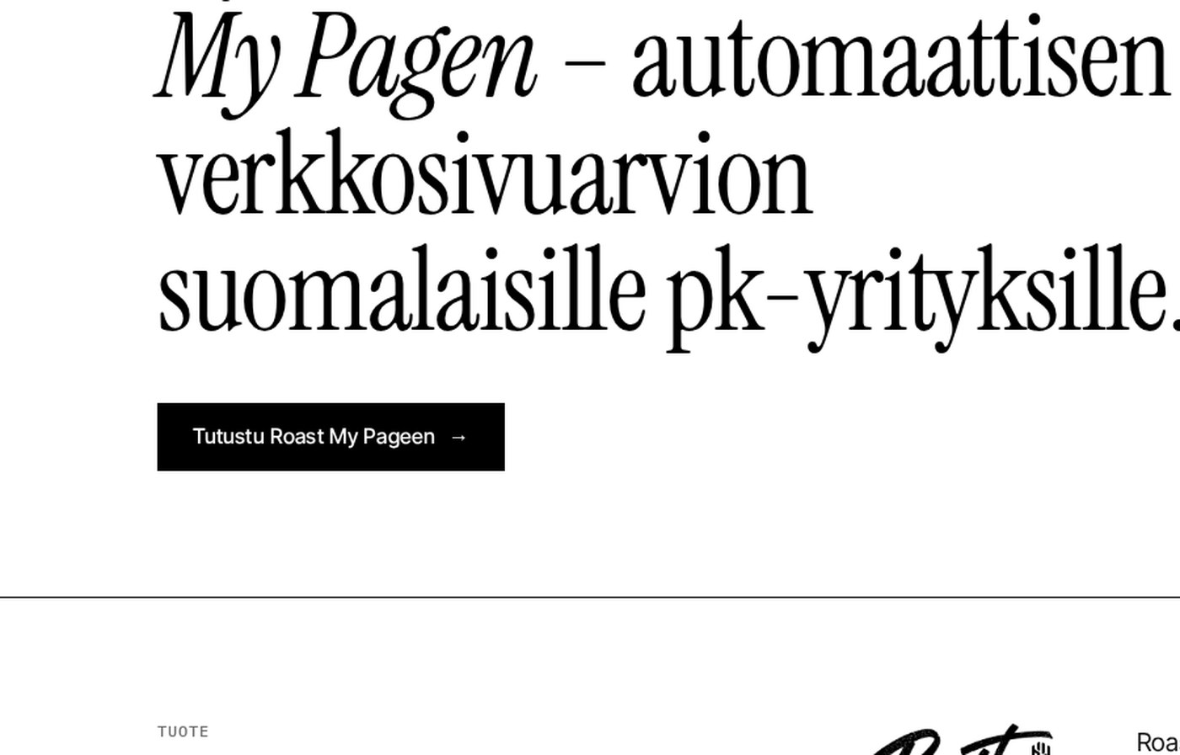
Etusivu · työpöytä 1440×900 · ensinäkymä
OSA-ALUE 3/7
TOIMINTAKEHOTUKSET
3/5
Yksi selkeä nappi, mutta se ei kerro, mitä saa.
1
VAHVUUDET
• Ensinäkymässä yksi musta nappi ilman kilpailevia vaihtoehtoja (@631 px).
• Nappi toistuu sivun lopussa (@3 276 px).
1 ”Tutustu” ei kerro, mitä saa
Hinnan kohdalla ei nappia
HEIKKOUDET
• ”Tutustu Roast My Pageen” on epämääräinen: ei kerro, mitä napista saa.
• Hinnan kohdalla (≈ 1 350 px) ei ole nappia; napit ovat 2,9 näytöllisen päässä toisistaan.
• Tekstissä mainittuun esimerkkitulokseen ei ole linkkiä.
KORJAUS
0,5–1 h
Korjaus #2
Lisää nappi hintarivin alle ja vaihda napin teksti kertomaan hinta ja lopputulos (”Arvioi oma sivusi – 49 € →”).
ROAST MY PAGE · hybridworks-esikatselu.vercel.app
06

Slide 7
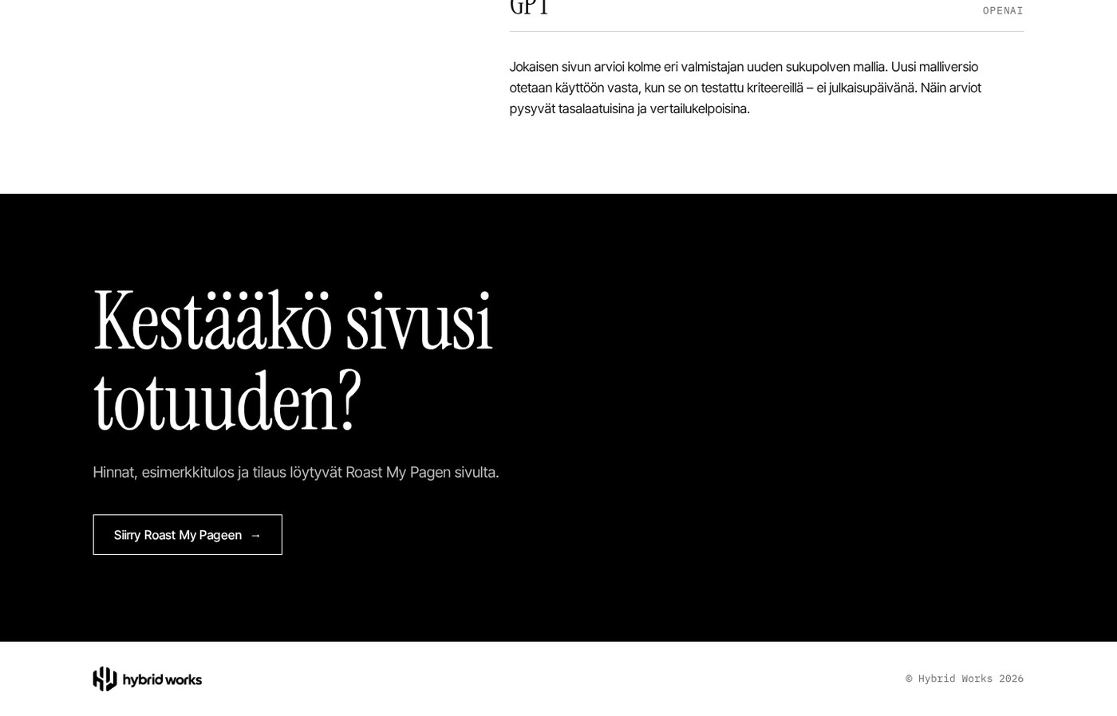
Etusivu · työpöytä 1440 · koko sivu
OSA-ALUE 4/7
LUOTTAMUS
2/5
Ei nimeä, ei Y-tunnusta, ei yhteystietoa – vain logo ja ©.
VAHVUUDET
• Ei keskeneräisyyden merkkejä: 0 placeholderia, 0 rikkinäistä linkkiä.
• Hinnat (49 € / 78 €, alv 0 %) kerrotaan suoraan ja samoin kuin tuotesivulla.
1
1 Yritystiedot puuttuvat kokonaan
Kriteerien tekijä on nimetön
HEIKKOUDET
• Y-tunnus, osoite ja sähköposti puuttuvat (mitattu: ei Y-tunnusta, 0 yhteyslinkkiä).
• Kriteerien tekijää ei nimetä; ei kasvoja eikä taustaa.
• Lupaukset mallien testauksesta ilman yhtään esimerkkiä tai todistetta.
KORJAUS
1–2 h
Korjaus #1
Lisää alatunnisteeseen nimi, Y-tunnus, kotipaikka, sähköposti ja linkit tietosuojaan ja ehtoihin; nimeä kriteerien tekijä.
ROAST MY PAGE · hybridworks-esikatselu.vercel.app
07

Slide 8
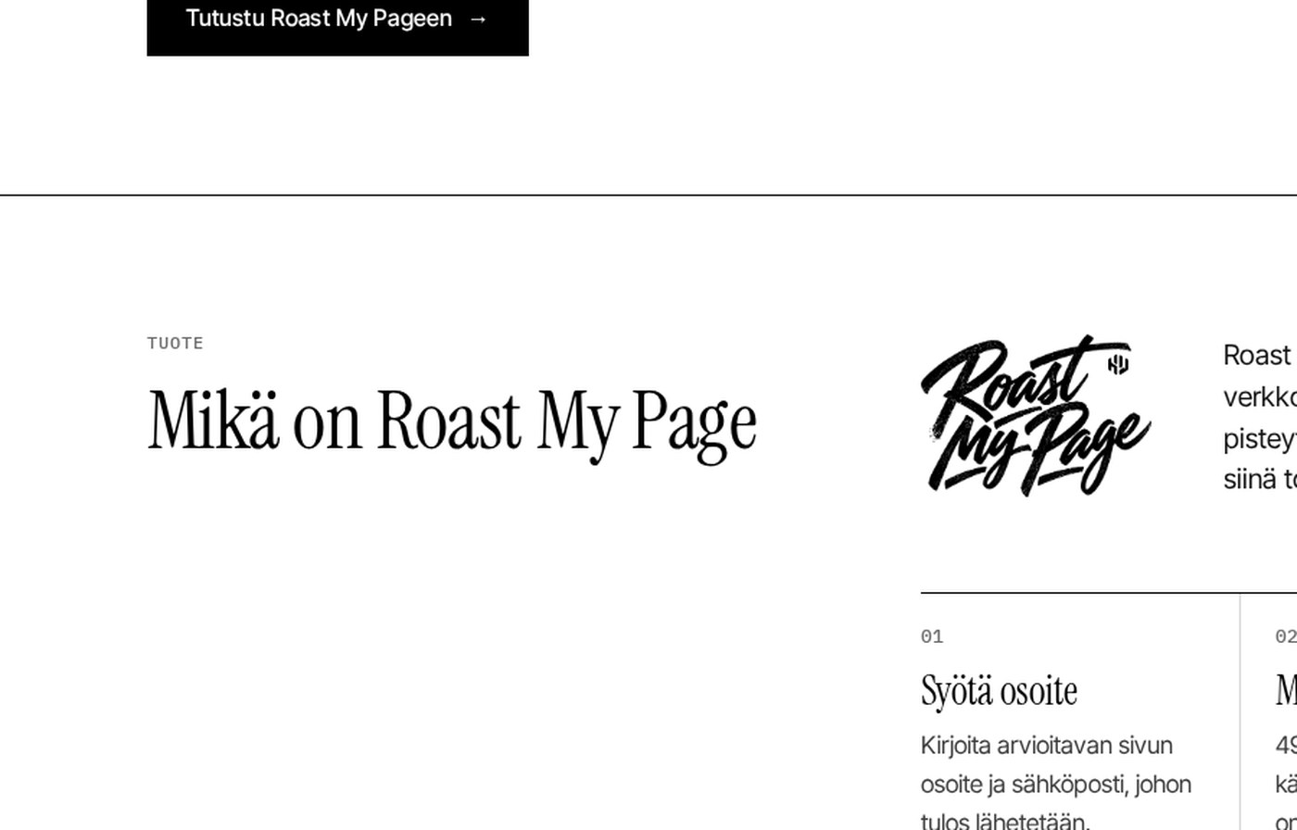
Etusivu · työpöytä 1440 · koko sivu
OSA-ALUE 5/7
VISUAALISUUS
4/5
1
2
Siisti ja johdonmukainen; tunnisteet liian pieniä.
VAHVUUDET
• Selkeä hierarkia: iso serif-pääviesti, yksi musta nappi, runsaasti tyhjää tilaa.
• Johdonmukainen mustavalkoinen ilme kaikissa osioissa; ei rikkoutumia (vaakavieritys 0 px).
1 Pienet harmaat tunnisteet
2 Siirtymä tuotesivulle on hyppy
HEIKKOUDET
• Osioiden tunnisteet ja numerot 12 px harmaalla monospace-fontilla.
• Tuotesivun ilme (tummansininen, oranssi) ei näy; siirtymä on visuaalinen hyppy.
• Työpöydällä otsikkopalstan alle jää satoja pikseleitä tyhjää jokaisessa osiossa.
KORJAUS
1 h
Korjaus #9
Nosta tunnisteet 14 px:iin ja tummempaan harmaaseen; tuo tuotteen oranssi napin taustaksi.
ROAST MY PAGE · hybridworks-esikatselu.vercel.app
08

Slide 9
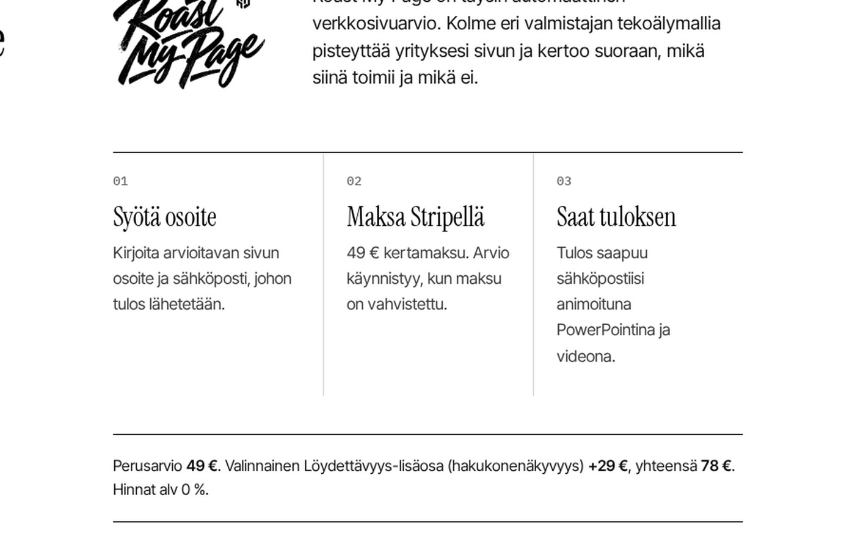
Etusivu · työpöytä 1440 · koko sivu
OSA-ALUE 6/7
KUVAT
1
2/5
Kolme logoa – ei yhtään kuvaa tuotoksesta tai tekijästä.
VAHVUUDET
• Kaikilla kolmella kuvalla on alt-teksti; koristemerkillä oikein tyhjä alt.
• Kuvat ovat kevyitä (suurin 92 kt) ja teräviä.
1 Tuotosta ei näytetä
Vain logoja, oma logo kahdesti
HEIKKOUDET
• Ainoat kuvat ovat logoja: Hybrid Works -logo kahdesti ja Roast My Page -logo kerran.
• Tuotos (PowerPoint ja video) mainitaan, mutta sitä ei näytetä.
• Ei kuvaa ihmisistä; tekijä jää kasvottomaksi.
KORJAUS
1–2 h
Korjaus #3
Lisää esimerkkidia vaiheen 03 viereen ja yksi aito kuva tekijästä; jätä logo vain ensinäkymään ja alatunnisteeseen.
ROAST MY PAGE · hybridworks-esikatselu.vercel.app
09

Slide 10
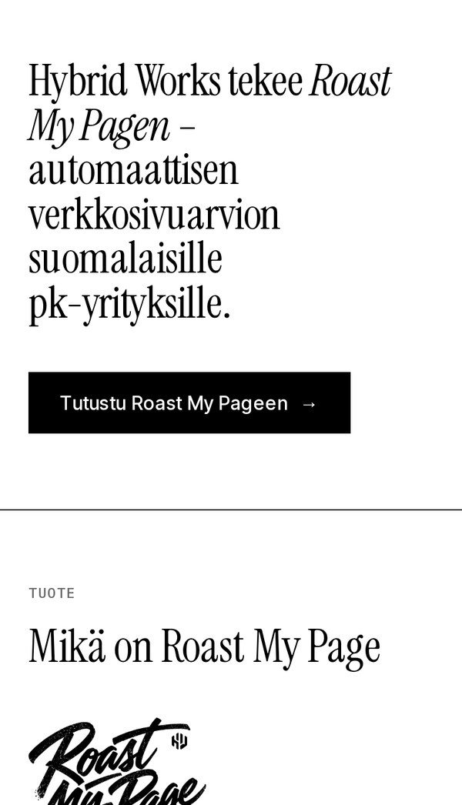
Etusivu · mobiili 390 · koko sivu
OSA-ALUE 7/7
MOBIILI
4/5
1
Nopea, ehjä ja nappi ensiruudulla – sitten 4 ruutua ilman.
VAHVUUDET
• Logo, pääviesti ja nappi mahtuvat ensiruudulle (nappi @461 px).
• Kevyt ja nopea: 0,27 Mt, 12 pyyntöä, LCP 0,29 s; ei evästebanneria.
• Leipäteksti 17 px (mediaani), ei vaakavieritystä.
1 Neljä ruutua ilman nappia
HEIKKOUDET
• Napit 461 px ja 4 054 px: välissä noin 4,3 ruudullista ilman nappia.
• Tunnisteet 12 px (sama havainto kuin visuaalisuudessa).
KORJAUS
0,5 h
Korjaus #2
Lisää nappi hintarivin ja kriteerilistan jälkeen, jotta puhelimella nappi on enintään kahden ruudun päässä.
ROAST MY PAGE · hybridworks-esikatselu.vercel.app
10

Slide 11
TÄRKEIMMÄT KORJAUKSET
Järjestetty myyntivaikutuksen mukaan; saman vaikutuksen sisällä nopein ensin.
1
Luottamus
2
Toimintakehotukset
3
Kuvat
Yritystiedot alatunnisteeseen
Nappi hintarivin alle
Näytä esimerkkituotos
Tekijäsivun pitää kertoa, kuka vastaa. Ilman sitä ostaja ei uskalla maksaa.
Ostohalu on suurin hinnan kohdalla; napin puuttuminen hukkaa klikkauksia.
Visuaalista tuotetta ostava haluaa nähdä sen ennen maksua.
Nimi, Y-tunnus, kotipaikka, sähköposti sekä linkit tietosuojaan ja ehtoihin alatunnisteeseen.
Nappi ”Tilaa arvio – 49 € →” hintarivin alle ja linkki sanaan ”esimerkkitulos”.
Yksi dia esimerkkiarviosta vaiheen 03 viereen, kuvaava alt-teksti.
1 h + tiedot
0,5 h
1–2 h
Koko korjauslista: 9 kohtaa, arviolta 8–11,5 tuntia työtä (+ päätökset ja tiedot).
ROAST MY PAGE · hybridworks-esikatselu.vercel.app
11

Slide 12
KORJAUSLISTA TÄRKEYSJÄRJESTYKSESSÄ
#
OSA-ALUE
KORJAUS
MITÄ TEHDÄÄN
TYÖ
VAIKUTUS
1
Luottamus
Yritystiedot alatunnisteeseen
Nimi, Y-tunnus, kotipaikka, sähköposti sekä linkit tietosuojaan ja ehtoihin alatunnisteeseen.
1 h + tiedot
iso
2
Toimintakehotukset
Nappi hintarivin alle
Nappi ”Tilaa arvio – 49 € →” hintarivin alle ja linkki sanaan ”esimerkkitulos”.
0,5 h
iso
3
Kuvat
Näytä esimerkkituotos
Yksi dia esimerkkiarviosta vaiheen 03 viereen, kuvaava alt-teksti.
1–2 h
iso
4
Viesti
Tekijäosio esitteen tilalle
Tiivistä tuoteosiot yhteen kappaleeseen; lisää kuka, mistä lähtien ja millä periaatteella.
2–3 h
iso
5
Viesti
H1 tekstiksi
Pääviestilauseesta H1; logo erilliseksi kuvaksi. Ulkoasu ennallaan.
0,5 h
keski
6
Kohderyhmä
Tilannelause ja ostajan riskit
Tilannelause pääviestin alle ja kolme riviä riskeistä hinnan alle.
1–1,5 h
keski
7
Toimintakehotukset
Konkreettinen napin teksti
”Arvioi oma sivusi – 49 € →” ja tekstilinkki ”Katso esimerkkiarvio”.
0,5 h
keski
8
Luottamus
Nimeä kriteerien tekijä
Yksi kappale ja kuva: kuka kriteerit laati ja millä taustalla (vain tarkistettavat tiedot).
1–2 h
keski
9
Visuaalisuus
Tunnisteet luettaviksi
14 px ja tummempi harmaa (#3A3A3A).
0,5 h
pieni
ROAST MY PAGE · hybridworks-esikatselu.vercel.app
12

Slide 13
LISÄOSA · LÖYDETTÄVYYS
Tekninen perusta
MITATTU
LÖYDETTÄVYYS
1/5
Laskettu 26 mittauksesta kiinteillä kynnyksillä. noindex (metatagi + otsake) pudottaa pisteen 1:een. Ilman estoa 3/5: 5 varoitusta (canonical, sitemap, H1, Open Graph, rakenteinen data).
2/5
Sisällön löydettävyys
ARVIOITU
Piilossa hakukoneilta tarkoituksella – ja ohut sisältö.
2/5
238 sanaa, H1:ssä ei tekstiä, ja yrityksestä ei kerrota mitään nimen lisäksi. Brändihaun tekijä ei löydä yritystietoa; yleishaut kuuluvat tuotesivulle.
Erillinen piste: perusarvio 21/35 ei muutu.
Sivu on estetty hakukoneilta kahdesti: robots-metatagi ja X-Robots-Tag-otsake ovat ”noindex, nofollow”. Esto on tarkoituksellinen, koska sivu on esikatseluversio, mutta mitattuna sivu ei nyt näy hakutuloksissa lainkaan, joten tekninen alapiste on 1/5. Ilman estoa tekninen perusta olisi 3/5: canonical, sitemap.xml, Open Graph ja rakenteinen data puuttuvat ja H1 on logokuva. Sisältöä on 238 sanaa, ja suurin osa toistaa tuotesivua. Nopeus ja mobiili ovat kunnossa.
Hakutulosnäkyvyys
ARVIOITU
3/5
Title (36 merkkiä) ja kuvaus (159 merkkiä) ovat oikean mittaisia ja kertovat tuotteen. Kuvaus alkaa nimellä, ei hyödyllä, eikä jakokuvaa ole.
noindex on tarkoituksellinen esikatseluvaiheessa. Mittaus kertoo tilanteen sellaisena kuin se on. Ilman estoa: tekninen perusta 3/5 ja löydettävyys 3/5.
ROAST MY PAGE · hybridworks-esikatselu.vercel.app
13

Slide 14
MITATTU TEKNINEN PERUSTA
1/5
Koodi mittaa, malli ei pisteytä: 5 − sakot (virhe 1, varoitus 0,5). Indeksoinnin esto (noindex, robots.txt, tilakoodi) pudottaa pisteen 1:een. Ilman estoa 3/5.
OK
HTTP-tilakoodi
200
INFO
hreflang
ei käytössä
OK
HTTPS
kyllä
OK
Mobiili-viewport
width=device-width, initial-scale=1
INFO
http → https
ei mitattavissa
VAROITUS
Open Graph
0/3 (ei yhtään)
VIRHE
robots-metatagi
noindex, nofollow
VAROITUS
Rakenteinen data (schema.org)
puuttuu
VIRHE
X-Robots-Tag-otsake
noindex, nofollow
OK
Kuvien alt-tekstit
3/3 (+1 koristekuva alt="")
INFO
robots.txt
404 (puuttuu)
OK
Sivun paino (siirretty)
0,27 Mt, 12 pyyntöä
VAROITUS
sitemap.xml
404 (puuttuu)
OK
Suurin kuva
logo-roast-my-page.png 92 kt
VAROITUS
canonical
puuttuu
OK
LCP (mobiili, ei hidastusta)
0,29 s
OK
title-tagi
36 merkkiä: ”Hybrid Works – Roast My Pagen tekijä”
OK
CLS
0,000
OK
meta description
159 merkkiä
OK
Vaakavieritys mobiilissa
0 px
VAROITUS
H1-otsikko
1 kpl, vain kuva (alt ”Hybrid Works”)
INFO
Tekstin määrä
238 sanaa
OK
Otsikkohierarkia
H1: 1, H2: 4, H3: 10; ei hyppyjä
OK
Rikkinäiset linkit
0/1
OK
Kieli (lang)
fi
INFO
Sisäiset linkit alasivuille
0 kpl
ROAST MY PAGE · hybridworks-esikatselu.vercel.app
14

Slide 15
PÄÄTELLYT HAKUSANAT
HAKUTULOS NYT
hybridworks-esikatselu.vercel.app
PÄÄTELLYT · EI HAKUMÄÄRIÄ
Hybrid Works – Roast My Pagen tekijä
Päätellyt hakusanat kohderyhmäarvion pohjalta. Ei hakumääriä eikä sijoituksia: hakusanarajapintaa ei ole käytössä.
Hybrid Works tekee Roast My Pagen – automaattisen verkkosivuarvion suomalaisille pk-yrityksille. Kolme tekoälymallia pisteyttää sivun seitsemällä osa-alueella.
HAKUSANA
AIE
TITLE
H1
META
TEKSTI
hybrid works
brändi
✓
–
✓
✓
EI NÄY: NOINDEX
roast my page
brändi
✓
–
✓
✓
EHDOTUS
roast my page tekijä
tieto
✓
–
–
–
hybridworks-esikatselu.vercel.app
Roast My Page -verkkosivuarvion tekijä | Hybrid Works
verkkosivuarvio
osto
–
–
✓
✓
Hybrid Works on Roast My Pagen tekijä: automaattinen verkkosivuarvio pk-yrityksille. Kolme tekoälyä, seitsemän osa-aluetta, 49 €.
verkkosivujen arviointi pk-yritys
vertailu
–
–
–
–
kotisivujen arviointi tekoäly
vertailu
–
–
–
–
H1-ehdotus: Hybrid Works tekee Roast My Pagen – automaattisen verkkosivuarvion suomalaisille pk-yrityksille.
ROAST MY PAGE · hybridworks-esikatselu.vercel.app
15

Slide 16
LÖYDETTÄVYYDEN KORJAUKSET
VIITTAUKSET PERUSOSIOIHIN
Sama havainto kirjataan kerran. Tässä vain sen vaikutus löydettävyyteen.
1
Poista noindex julkaisussa
15 min
iso
Viesti → H1 on logokuva, ei viesti
Lopullisella osoitteella: poista <meta name="robots" content="noindex, nofollow"> index.html:stä ja X-Robots-Tag-otsake vercel.json:sta. Esikatselussa esto pysyy.
H1:ssä ei ole yhtään hakusanaa; hakukone saa vain alt-tekstin ”Hybrid Works”. Sama korjaus (Korjaus #5) hoitaa molemmat.
2
H1 tekstiksi hakusanoin
0,5 h
keski
Viesti → Sivu toistaa tuotesivun esitteen
Pääviestilauseesta H1 (”Hybrid Works tekee Roast My Pagen – automaattisen verkkosivuarvion …”).
Kun molemmat sivut indeksoidaan, ne kilpailevat samoista hauista (verkkosivuarvio, kolme mallia). Tekijäsivun kannattaa omistaa brändi- ja tekijähaut.
3
Canonical, sitemap ja robots.txt
0,5 h
keski
canonical lopulliseen osoitteeseen, sitemap.xml (1 osoite) ja robots.txt, jossa Sitemap-rivi.
Luottamus → Yritystiedot puuttuvat kokonaan
Brändihaun tekijä ei löydä yritystietoa, eikä Organization-tiedolle ole sisältöä. Yritystiedot ovat edellytys rakenteiselle datalle.
4
Jakokuva ja Organization-tieto
1 h
keski
og:title, og:description, og:image 1200×630 ja JSON-LD Organization (nimi, url, logo, yhteystiedot).
Mobiili → Kevyt ja nopea
5
Title ja kuvaus hakijalle
15 min
pieni
0,27 Mt, LCP 0,29 s ja CLS 0 ovat hyviä sivukokemusmittareita. Ei korjattavaa.
Title ”Roast My Page -verkkosivuarvion tekijä | Hybrid Works” ja ehdotettu kuvaus (ks. hakutulosehdotus).
Kuvat → Alt-tekstit kunnossa
Kuvahaun perusta on kunnossa; esimerkkidian lisääminen (Korjaus #3) toisi ensimmäisen sisältökuvan.
ROAST MY PAGE · hybridworks-esikatselu.vercel.app
16

Slide 17
SEURAAVA ASKEL
SAMA SIVU,
VAHVEMPI VIESTI.
Korjauslistassa on 9 kohtaa, arviolta 8–11,5 tuntia työtä. Jokaisessa kohdassa on havainto, syy ja korjaus, joten esityksen voi antaa sellaisenaan omalle verkkotekijälle. Löydettävyyden korjaukset (5 kpl) ovat omalla diallaan.
Välitä tämä esitys verkkotekijällesi →
Roast My Page -arvio · hybridworks-esikatselu.vercel.app · 20.10.2026

